Slide 1
CHÀO MỪNG BAN GIÁM KHẢO, THẦY CÔ GIÁO
VỀ DỰ HỘI THI GIÁO VIÊN DẠY GIỎI
NĂM HỌC 2021 - 2022
PHẦN THUYẾT TRÌNH
BÁO CÁO BIỆN PHÁP
VẬN DỤNG LINH HOẠT CÁC PHƯƠNG PHÁP VÀ KĨ THUẬT DẠY GIẢI TOÁN CÓ LỜI VĂN CHO
HỌC SINH LỚP 3 NHẰM TIẾP CẬN CHƯƠNG TRÌNH GDPT 2018.
Người thực hiện: Phạm Thị Thương
Trường Tiểu học Chiến Thắng

Slide 2
Biện pháp
Vận dụng linh hoạt các phương pháp và kĩ thuật dạy các bài toán có lời văn cho học sinh lớp 3 nhằm tiếp cần chương trình GDPT 2018
Lí do chọn biện pháp
Đối tượng
Nội dung
Thực nghiệm tại đơn vị
Kết luận và đề xuất

Slide 3
1. Lí do chọn biện pháp
Chương trình tổng thể ban hành theo thông tư 32/2018/TT-BGDĐT ngày 26/12/2018 đã nêu “Giáo dục toán học hình thành và phát triển cho học sinh những phẩm chất chủ yếu, năng lực chung và năng lực toán học.
Trong quá trình giảng dạy, việc lựa chọn phương pháp và kĩ thuật dạy học toán cần thực hiện phù hợp với tiến trình nhận thức của học sinh.
Thực tế giảng dạy tôi thấy học sinh gặp khó khăn trong việc giải các bài toán có lời văn.
Học sinh thường thụ động khi giải các bài toán có lời văn, hay sa vào kiểu học vẹt nên mau quên kiến thức; không nghĩ ra được các cách giải khác nhau; khả năng vận dụng thực hành chưa tốt. Việc dạy học chưa phát huy được tính tích cực, chủ động, sáng tạo của người học.

Slide 4
2. Đối tượng áp dụng:
Học sinh lớp 3B, trường Tiểu học Chiến Thắng, huyện An Lão, thành phố Hải Phòng.

Slide 5
Nội dung biện pháp
Mục tiêu
Cơ sở lí luận và cơ sở thực tiễn
Nội dung của từng biện pháp
Cơ sở lí luận
Nâng cao chất lượng giải toán có lời văn
Vận dụng một số kĩ thuật dạy học vào dạy giải toán có lời văn
Nắm chắc phương pháp chung để giải toán có lời văn.
Cơ thực tiễn

Slide 6
1. Mục tiêu biện pháp
Tìm hiểu thực trạng về hiệu quả việc giải toán có lời văn của học sinh lớp 3.
Nghiên cứu nội dung của mỗi dạng toán để lựa chọn các phương pháp, kĩ thuật dạy học phù hợp nhằm phát huy tính tích cực, chủ động, sáng tạo của người học. Qua đó giúp học sinh phát triển được năng lực và phẩm chất.

Slide 7
2. Cơ sở lí luận và cơ sở thực tiễn để xây dựng biện pháp
2.1. Cơ sở lí luận
Việc giải toán giúp học sinh củng cố, vận dụng các kiến thức, rèn luyện kỹ năng tính toán. Toán có lời văn thực chất là những bài toán thực tế.
Đề bài của bài toán có lời văn bao giờ cũng có hai phần:
- Phần đã cho hay còn gọi giả thiết của bài toán.
- Phần phải tìm hay còn gọi kết luận.

Slide 8
2.2 Cơ sở thực tiễn
Giải toán có lời văn là thiết lập được quan hệ giữa các đại lượng đã cho để tìm đại lượng chưa biết.
Một số giải pháp cũ đã tiến hành: Giáo viên còn sử dụng các phương pháp, kỹ thuật dạy học truyền thống như đàm thoại, nêu vấn đề, hoạt động cặp đôi...; dạy học trong không gian lớp học; sử dụng các đồ dùng dạy học sẵn có...

Slide 9
Ưu điểm
Hạn chế
Dễ tổ chức, mất ít thời gian; giáo viên quản lý học sinh dễ; các tài liệu tham khảo và sách hướng dẫn đa dạng
- Không củng cố, khắc sâu được kiến thức cho học sinh, chưa khai thác hết các cách giải của một bài toán, chưa phát huy hết năng lực của học sinh.
- Nhiều học sinh viết đúng phép tính để giải bài toán song lại không biết viết câu lời giải cho phù hợp.
- Không gây được hứng thú học tập cho học sinh khi học các tiết học về giải toán nên hiệu quả tiết học chưa cao, không khí học tập chưa thật sôi nổi.

Slide 10
 | HTT |  | HT |  | CHT
 | Số lượng | Tỉ lệ % | Số lượng | Tỉ lệ % | Số lượng | Tỉ lệ %
36 | 7 | 19,4% | 25 | 69,5% | 4 | 11,1
Điểm
Sĩ số

Slide 11
Biện pháp 1: Nâng cao chất lượng giải toán có lời văn.
- Thứ nhất, giáo viên cần nắm vững các bài toán cơ bản ở dạng cơ bản và giúp học sinh nhận biết cách giải của các dạng toán đó.
- Thứ hai, giáo viên giúp học sinh nắm được cách giải bài toán có lời văn theo bốn bước.
- Thứ ba, giáo viên giúp học sinh phát huy được tính tích cực, chủ động, sáng tạo khi giải toán.
- Thứ tư, giáo viên tăng cường kiểm tra bài luyện tập của học sinh, kịp thời đánh giá, động viên sự cố gắng của học sinh và tư vấn, giúp đỡ học sinh gặp khó khăn trong việc giải các bài toán.
-Thứ năm, giáo viên tăng cường giúp đỡ các em nắm vững cách thức thực hiện các dạng toán giải một cách thường xuyên ngay tại lớp.

Slide 12
Biện pháp 2: Vận dụng một số kĩ thuật dạy giải toán có lời văn
+ Kĩ thuật đọc tích cực: Là hình thức học tập nhằm giúp học sinh tăng cường khả năng tự học. Học sinh tự đọc bài, xác định được yếu tố đã cho, yếu tố cần tìm của bài toán đề từ đó trao đổi nhóm đôi, nhóm 4 tìm cách giải bài toán. Kĩ thuật này rất phù hợp cho việc tìm hiểu yêu cầu của bài toán. Vì vậy, tôi đã giúp học sinh của lớp mình vận dụng một số bước của kĩ thuật đọc tích cực vào việc tìm hiểu bài ở các phân môn nói chung và môn Toán nói riêng. Các em luôn có thói quen tóm tắt đề bài và chia sẻ những băn khoăn, thắc mắc của mình trong nhóm. Từ đó các em thống nhất cách giải các bài toán.

Slide 13
+ Kỹ thuật “Các mảnh ghép” : Là hình thức học tập kết hợp giữa cá nhân với nhóm và các nhóm với nhau.
– Cùng nhau giải quyết một bài toán cụ thể nhưng có nhiều cách giải khác nhau
– Khuyến khích sự tham gia tích cực của học sinh
– Nâng cao vai trò cá nhân trong quá trình hợp tác (Mỗi cá nhân không chỉ hoàn thành bài với một cách làm mà còn biết được các cách làm khác).

Slide 14
Ví dụ: Bài 1/52 - Toán 3: Một bến xe có 45 ô tô. Lúc đầu có 18 ô tô rời bến, sau đó có thêm 17 ô tô rời bến. Hỏi bến xe đó còn lại bao nhiêu ô tô ?
Cách 1:
Cách 2:
Bài giải
Số xe ô tô rời bến là:
17 + 18 = 35 (ô tô)
Số xe ô tô còn lại trên bến là:
45 – 35 = 10 (ô tô)
Đáp số: 10 ô tô.
Bài giải
Sau lần thứ nhất rời bến, số xe ô tô còn lại là:
45 – 18 = 27 (ô tô)
Số xe ô tô còn lại sau hai lần rời bến là:
27 – 17 = 10 ( ô tô)
Đáp số: 10 ô tô

Slide 15
+ Kỹ thuật khăn phủ bàn: Là phương pháp dạy học tích cực tổ chức hoạt động mang tính kết hợp giữa hoạt động cá nhân với hoạt động nhóm nhằm thúc đẩy sự tham gia tích cực của học sinh đồng thời phát triển mô hình có sự tương tác giữa học sinh với nhau.
Ví dụ: Bài 2 trang 71- Toán 3:
Mỗi lớp học có 33 học sinh, phòng học của lớp đó chỉ có 2 chỗ ngồi. Hỏi cần ít nhất bao nhiêu bàn học như thế?
Bài giải :
Thực hiện phép chia : 33 : 2 = 16 (dư 1)
Số bàn có 2 Hs ngồi là 16 bàn, còn 1 Hs nữa nên cần có thêm 1 bàn nữa.
Vậy số bàn cần có ít nhất là :
16 + 1 = 17 (cái bàn)
Đáp số : 17 cái bàn.

Slide 16
+ Kỹ thuật “Lược đồ tư duy”: Giáo viên để học sinh tự lựa chọn sơ đồ để tìm ra cách giải toán nhanh nhất.
Ví dụ: Có hai bao gạo, bao thứ nhất có 45 kg gạo, bao thứ hai gấp đôi bao thứ nhất. Hỏi cả hai bao có bao nhiêu kilôgam gạo?
+ Bước 1: Hs đọc kĩ đề, tìm hiểu đề.
+ Bước 2: Tóm tắt: Gv hướng dẫn Hs tóm tắt bằng sơ đồ đoạn thẳng.
Tóm tắt:
45 kg
Bao thứ nhất:
? kg
Bao thứ hai:
? kg

Slide 17
+ Bước 3: Hướng dẫn giải.
Số gạo 2 bao
||
Bao 1 + Bao 2
|| ||
45 kg 45 x2
+ Bước 4 : Bài giải
Số gạo bao thứ hai có là :
45 x 2 = 90 (kg)
Số gạo 2 bao có tất cả là :
45 + 90 = 135 (kg)
Đáp số : 135 kg.

Slide 18
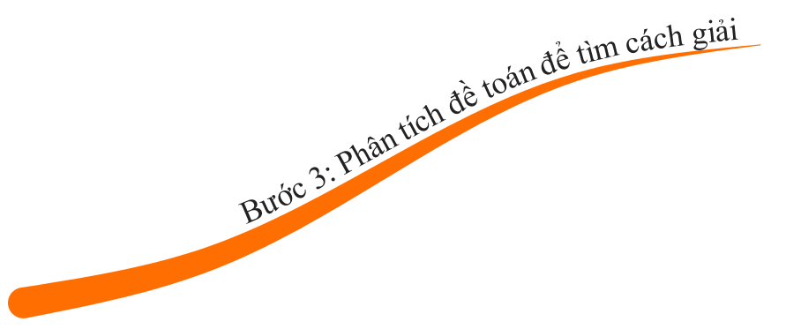

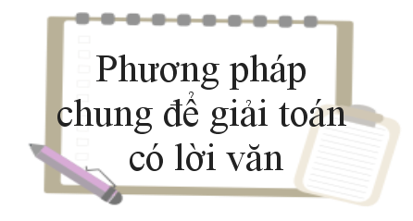

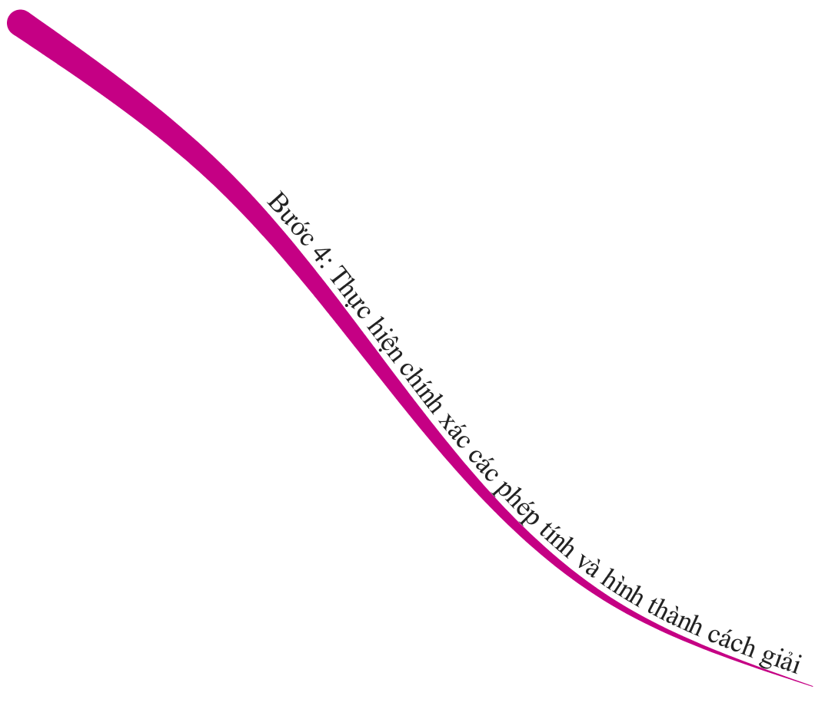
Biện pháp 2: Phương pháp chung để giải toán có lời văn

Slide 19
- Hướng dẫn và giúp học sinh giải toán có lời văn nhằm giúp các em phát triển tư duy trí tuệ, các em linh hoạt, sáng tạo, làm chủ trong mọi lĩnh vực và trong cuộc sống thực tế hằng ngày.

Slide 20
Thực nghiệm tại đơn vị
Đối tượng, nội dung, phương pháp thực hiện
Đối tượng: Học sinh lớp 3B, trường Tiểu học Chiến Thắng.
Nội dung: Vận dụng linh hoạt các phương pháp và kĩ thuật dạy học vào dạy các bài toán có lời văn cho học sinh lớp 3 nhằm tiếp cận chương trình GDPT 2018.
Phương pháp thực hiện: Phương pháp thực nghiệm, phương pháp vấn đáp, phương pháp quan sát, phương pháp dạy học theo nhóm.

Slide 21
Tiến trình thực nghiệm
Bước 1: Giúp học sinh nắm được các bước thực hiện của từng phương pháp dạy học và kĩ thuật dạy học.
Bước 2: Vận dụng: Dựa vào yêu cầu cần đạt và đặc điểm về trình độ, tâm lí lứa tuổi của học sinh để lựa chọn phương pháp và kĩ thuật dạy học phù hợp.
Bước 3: Tổng kết, rút kinh nghiệm: Sau mỗi tiết dạy, tôi thường đánh giá sự phù hợp của các phương pháp và kĩ thuật dạy mà tôi đã áp dụng

Slide 22
Đánh giá kết quả thực nghiệm
 | HTT |  | HT |  | CHT
 | Số lượng | Tỉ lệ % | Số lượng | Tỉ lệ % | Số lượng | Tỉ lệ %
36 | 17 | 47,2% | 19 | 52,8% | 0 | 0
Điểm
Sĩ số

Slide 23
 | HTT |  | HT |  | CHT
 | Số lượng | Tỉ lệ % | Số lượng | Tỉ lệ % | Số lượng | Tỉ lệ %
36 | 7 | 19,4% | 25 | 69,5% | 4 | 11,1
Điểm
Sĩ số
 | HTT |  | HT |  | CHT
 | Số lượng | Tỉ lệ % | Số lượng | Tỉ lệ % | Số lượng | Tỉ lệ %
36 | 17 | 47,2% | 19 | 52,8% | 0 | 0
Điểm
Sĩ số

Slide 24
IV KẾT LUẬN VÀ ĐỀ XUẤT
1. Kết luận
Việc tiếp cận chương trình Giáo dục phổ thông 2018 là việc vô cùng cần thiết và phải làm ngay. Nó giúp giáo viên chủ động hơn trong việc tiếp cận, thực hiện chương trình GDPT 2018 đối với lớp 3 năm học 2022 – 2023. Để đạt được những mục đích trên, người giáo viên cần phải linh hoạt lựa chọn những phương pháp và kĩ thuật dạy học áp dụng vào trong các tiết dạy.

Slide 25
2. Đề xuất
- Giáo viên thường xuyên đổi mới phương pháp và hình thức tổ chức dạy học, trong quá trình dạy học luôn lấy học sinh làm trung tâm.
- Các phụ huynh cần quan tâm đến việc học tập, rèn luyện của con em mình, thường xuyên kiểm tra sách vở, đồ dùng học tập, đôn đốc, quản lí việc học tập của con ở nhà.
- Nhà trường thường xuyên tổ chức các chuyên đề đổi mới phương pháp, kĩ thuật và hình thức tổ chức dạy học để giáo viên được học hỏi nâng cao trình độ chuyên môn.

Slide 26

XIN CHÂN THÀNH CẢM ƠN!

